Slide 1
Эти удивительные нотки!
Ноты живут на нотном стане.

Slide 2
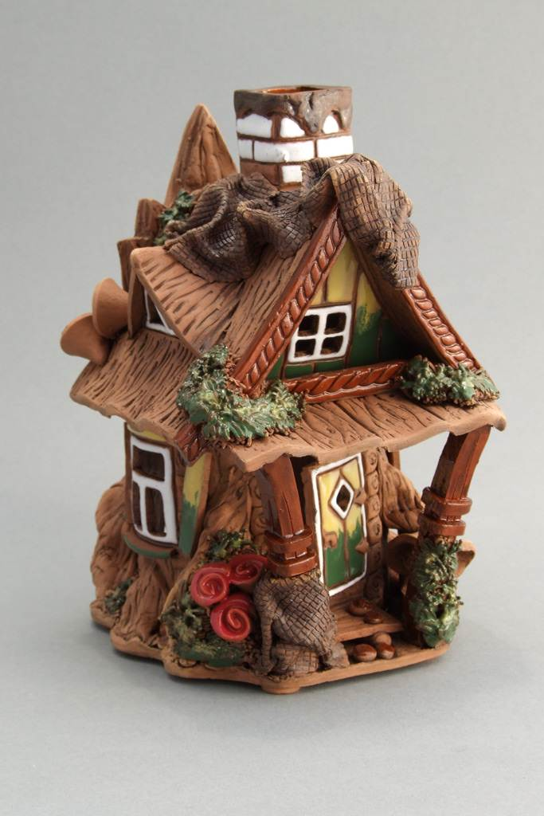
Домик.
ДО МИ
К

Slide 3
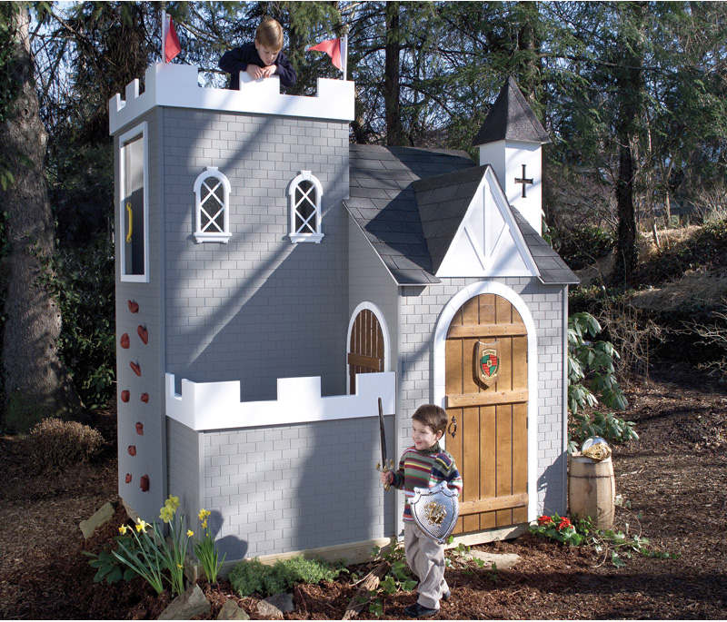
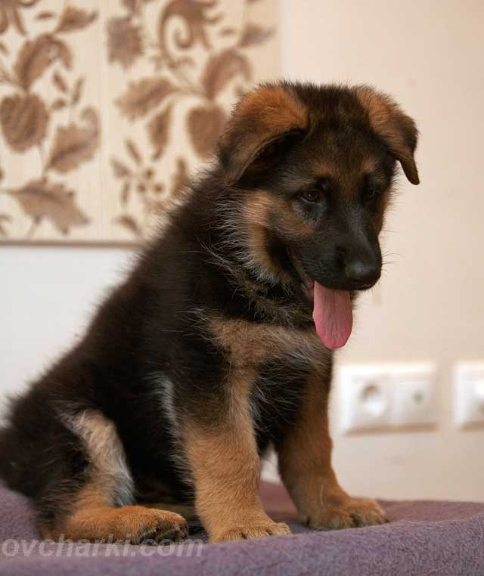
В ДОМИКЕ ЖИВЕТ РЕКС.

Slide 4
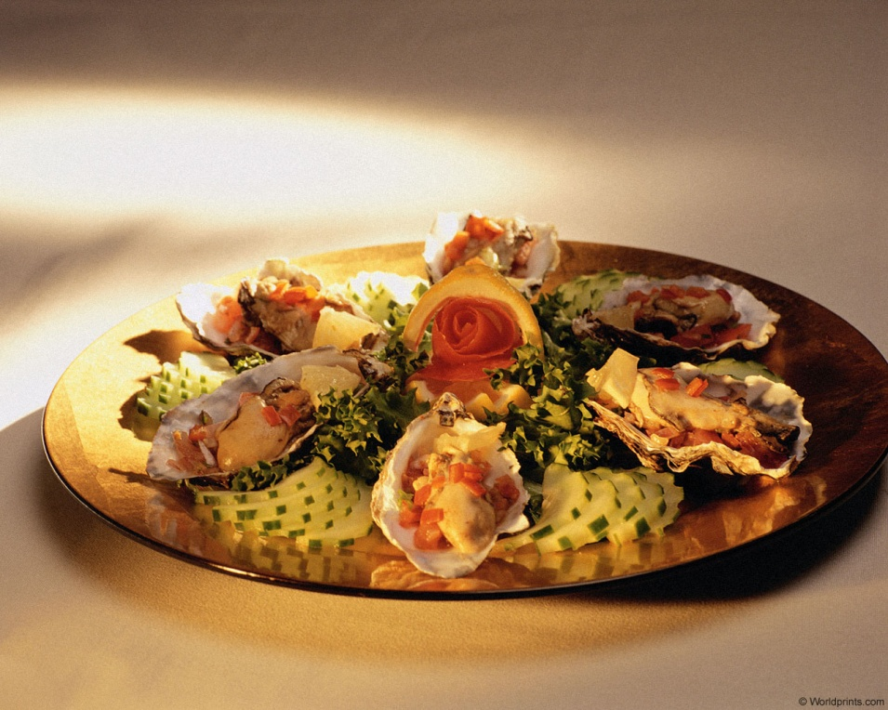
РЕКС
РЕ
- КС

Slide 5
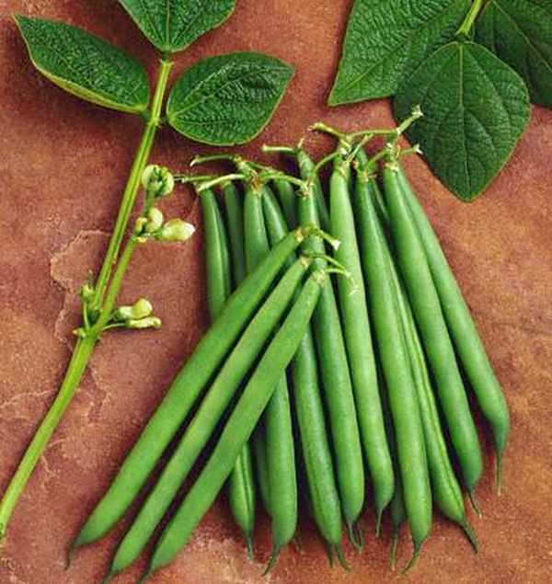
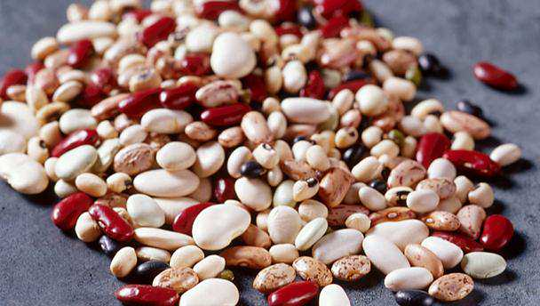
фасоль
Ф а с о л ь

Slide 6
Оля и Коля
о
ля
К о
ля

Slide 7
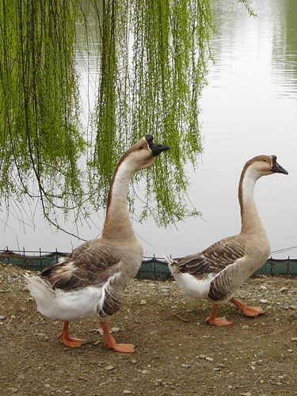
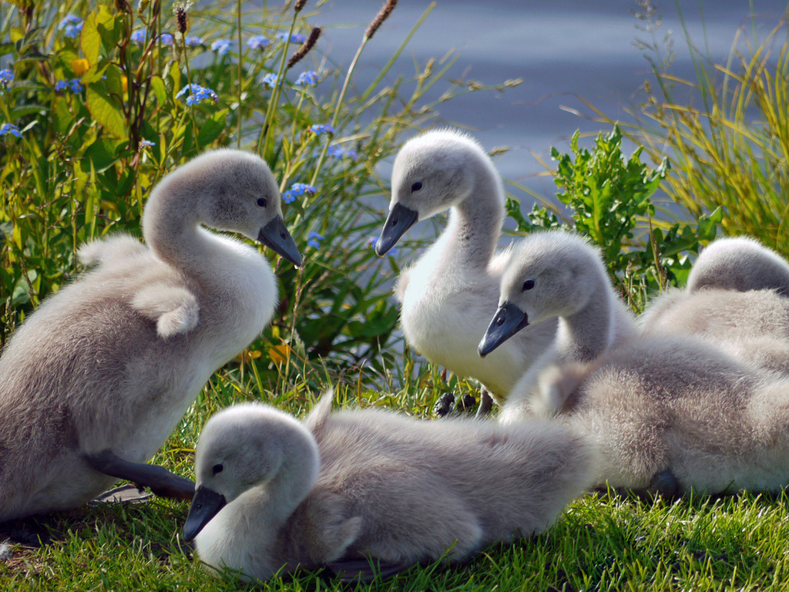
гуси
с и
г у

Slide 8
Презентацию подготовила
Преподаватель ДШИ ст. Раевской
Литвинчук Е.В.

